Slide 1
Druhy bezpečnosti
Úvod do bezpečnostních a strategických studií, 27. 11. 2024
Vendula Divišová, FSS MU, vendula.divisova@mail.muni.cz

Slide 2
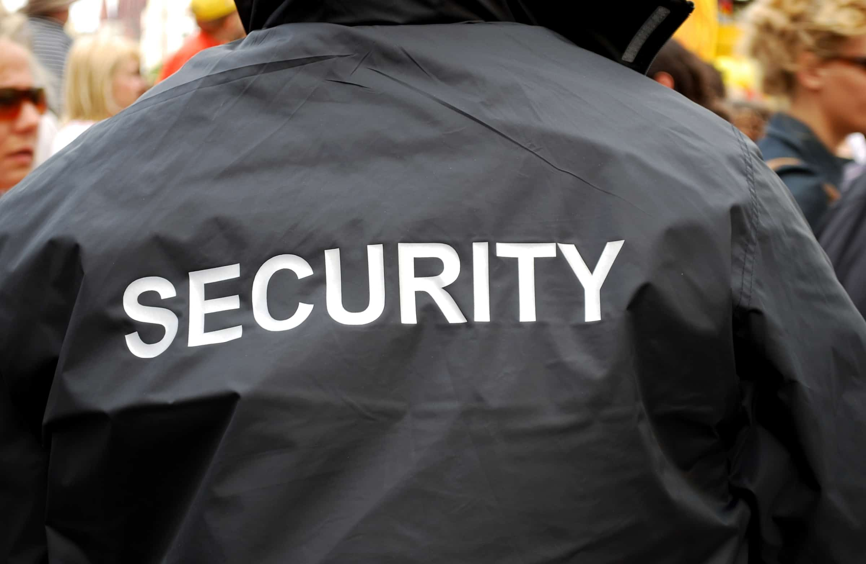
Struktura
Druhy bezpečnosti
  Národní bezpečnost
  Mezinárodní bezpečnost
  Lidská bezpečnost
  Vernakulární bezpečnost

Slide 3
realismus
moc
liberalismus
mír
bezpečnost

Slide 4
Národní bezpečnost
koncept národní bezpečnosti – 40. léta 20. století
idea společenské smlouvy - stát získává monopol na použití násilí pouze za podmínky, že je schopný (a ochotný) chránit vlastní občany
národní bezpečnost - všechny veřejné politiky skrze něž stát zajišťuje svoje přežití jako samostatné a suverénní entity → bezpečí a prosperita občanů

Slide 5
Národní bezpečnost: definice
"… a nation is secure to the extent to which it is not in danger of having to sacrifice core values if it wishes to avoid war, and is able, if challenged, to maintain them by victory in such a war.“ (Walter Lippman, 1943)
“Security itself is a relative freedom from war coupled with a relatively high expectation that defeat will not be a consequence of any war that should occur.“ (Ian Bellamy)
“… security, in an objective sense, measures the absence of threats to acquired values, in a subjective sense, the absence of fear that such values will be attacked.“ (Arnold Wolfers, 1952)

Slide 6
Národní bezpečnost: definice
„Národní bezpečnost je stav, kdy objektu (národnímu státu jako celku nebo jeho podstatným atributům) nehrozí závažné ohrožení svrchovanosti, územní celistvosti, základům politického uspořádání, vnitřního pořádku a bezpečnosti, životů a zdraví občanů, majetkových hodnot a životního prostředí. Ani jeho spojenci nejsou vystaveni hrozbám, které by v případě jejich aktivace vyžadovaly ozbrojenou či jinou rizikovou spoluúčast. Objekt je schopen a ochoten potenciální hrozby rozpoznat a v maximální možné míře jim zamezovat, popřípadě je eliminovat.“ (Mareš 2003)

Slide 7
Národní bezpečnost
► národní bezpečnost jako absence hrozeb hodnotám prostřednictvím odstrašení nebo obranných schopností
  bezpečnost získána snižováním zranitelnosti (svépomoc = vojenská moc a ekonomické zdroje)
  Diskuse: Co to znamená pro malé státy? Lze dosáhnout absolutní bezpečnosti (mocnosti)?
(absolutní) národní bezpečnost je nedosažitelná!
  bezpečnostní dilema
  riziko militarizované a bezpečností posedlé společnosti

Slide 8
Mezinárodní bezpečnost
důraz na zdroje a příčiny hrozeb → usiluje o jejich zmírnění / eliminaci
závisí na řízení vztahů mezi státy
mezinárodní organizace a režimy: principy, normy, pravidla chování → určitá míra řádu a stability
kritika:
  nefunguje v kontextu mocenského soupeření
  v praxi závisí na mocnostech
  riziko přílišné zranitelnosti
=> v praxi možná kombinace obou přístupů (bezpečnost jako břemeno → zákon klesajících výnosů)

Slide 9

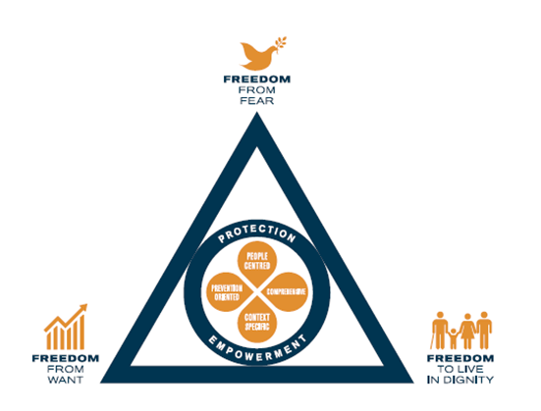
Změna paradigmatu? Lidská bezpečnost
národní / mez. bezpečnost - státy jako ochránci
Co když stát ohrožuje vlastní občany?
paradigma lidské bezpečnosti
  primát blahobytu (well-being) můžu, žen a dětí nad právy a zájmy státu nebo mezinárodní společnosti
  úzké (bezpečí) x široké pojetí (blahobyt, lidská práva)
  3 elementy širokého pojetí: freedom from fear + freedom from want + freedom to live in dignity

Slide 10
Změna paradigmatu? Lidská bezpečnost
Woman in Iran: "I believe that a girl cannot feel secure until she is married and has someone to depend on."
Man in Namibia: "Robberies make me feel insecure. I sometimes feel as though even my life will be stolen."
Woman in Paraguay: "I feel secure because I feel fulfilled and have confidence in myself. I also feel secure because God is great and watches over me."

Slide 11
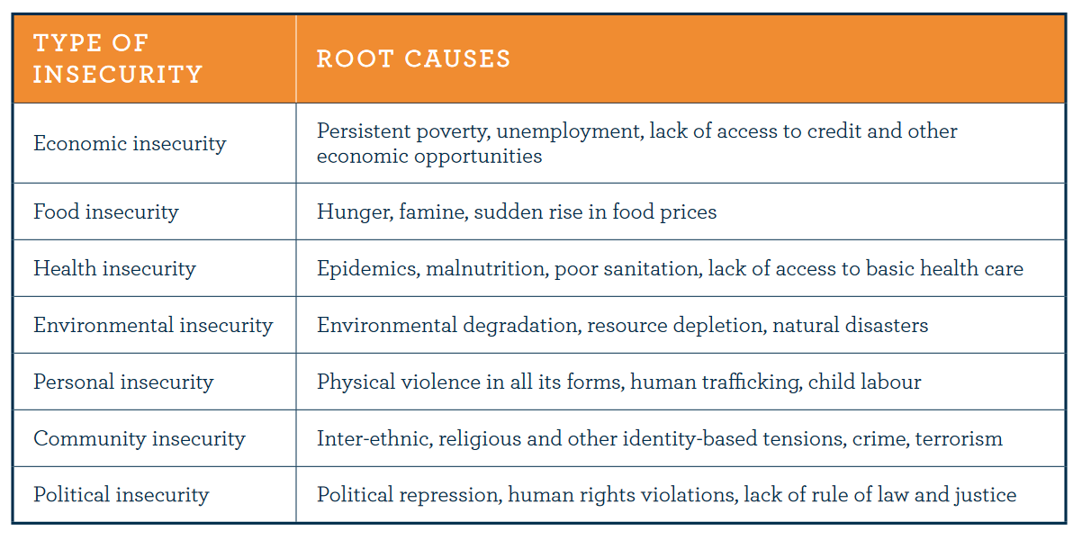
Dimenze lidské bezpečnost
Economic
Food
Health
Environmental
Personal
Community
Political

Slide 12
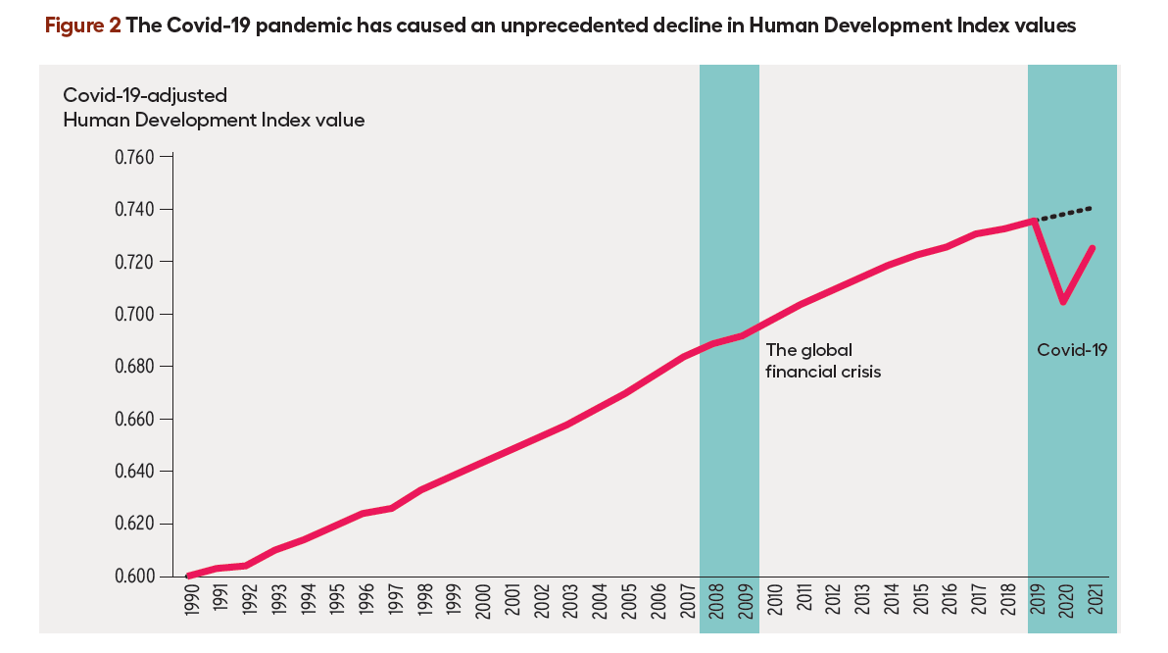

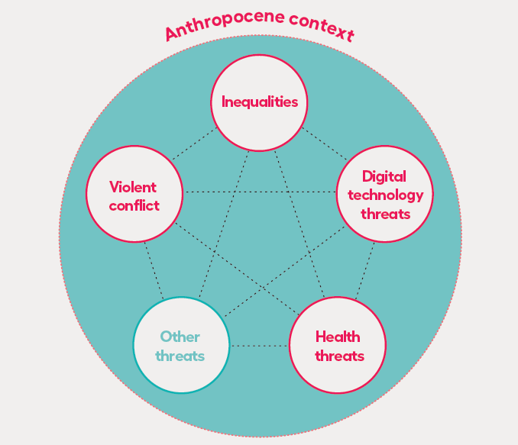
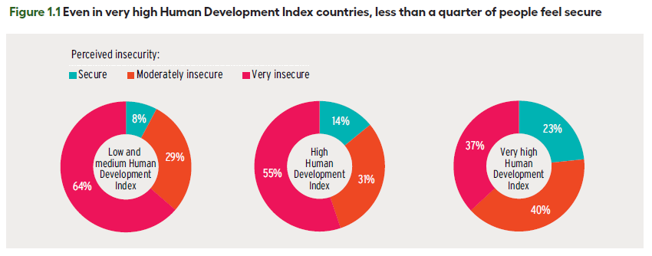
Lidská bezpečnost

Slide 13
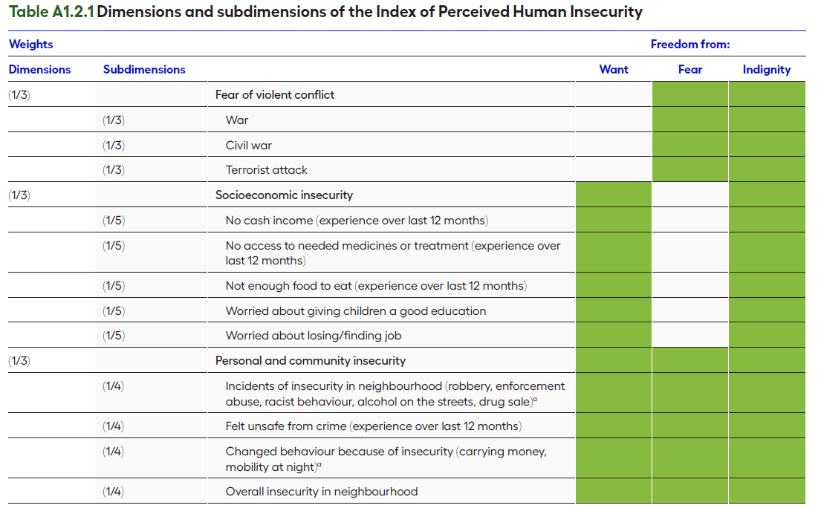

Slide 14
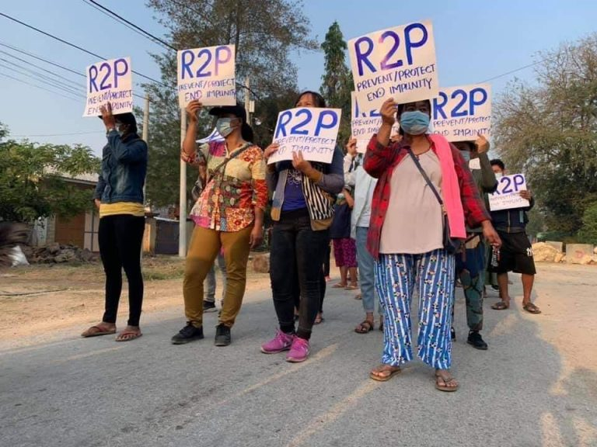
Lidská bezpečnost
praktický dopad (Human Security Network,
Responsibility to Protect / R2P)
kritika
  chybí přesná definice
  příliš široký koncept - nejasný návod pro osoby s rozhodovací pravomocí
  možné zneužití konceptu pro ospravedlnění (vojenských) intervencí v jiných zemích

Slide 15

Holistický náhled na bezpečnost
Barry Buzan: 3 roviny bezpečnosti - jedinci (úroveň 1)
- stát (úroveň 2) - mezinárodní systém (úroveň 3)
  nelze je pojímat odděleně, nutné propojit
► systémová bezpečnost - propojuje všechny 3 roviny
  zohlednění zranitelností jiných aktérů, vnímání sebe jako možné hrozby…
možné řešení dilematu - přílišná zranitelnost vs bezpečnostní dilema
stabilita systému - co nejširší distribuce moci a odpovědnosti napříč
úrovněmi

Slide 16
Vernakulární bezpečnost
https://wall.sli.do/event/oQbiQFnQQ1NhS7c62kQ9D9?section=e7b0fb49-4573-4008-b739-9eac29262a18

Slide 17
Vernakulární bezpečnost
založena na konstruktivistickém přístupu k bezpečnosti a lidské bezpečnost
kritika mluvení za lidi x mluvení k lidem / s lidmi
bezpečnost jako sporný koncept = různé významy pro různé lidi
Jaký význam lidé přisuzují bezpečnosti ve svých každodenních životech?
  velká pluralita významů
  bezpečnosti (plurál) namísto jedné bezpečnosti
  významná role kontextu (historie, geografie, kultura... )

Slide 18
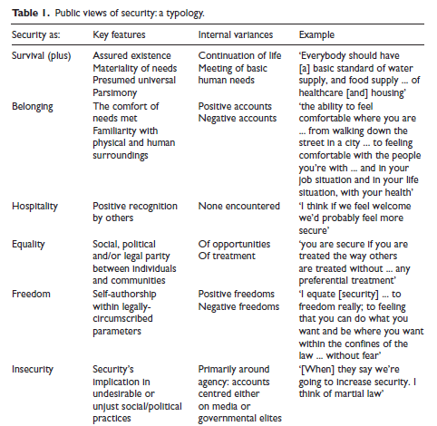
Vernakulární bezpečnost: příklad
Lee Jarvis a Michael Lister (2012) „Vernacular Securities and Their Study: A Qualitative Analysis and Research Agenda“
(a) Jakým typům hrozeb lidé v zemi čelí? (b) Jaké jsou hlavní hrozby pro vaši vlastní bezpečnost? (c) Jak se bezpečnostní hrozby měnily v čase, pokud vůbec? (d) Co pro vás znamená bezpečnost? (e) Kdo si myslíte, že je za bezpečnost zodpovědný?

Slide 19
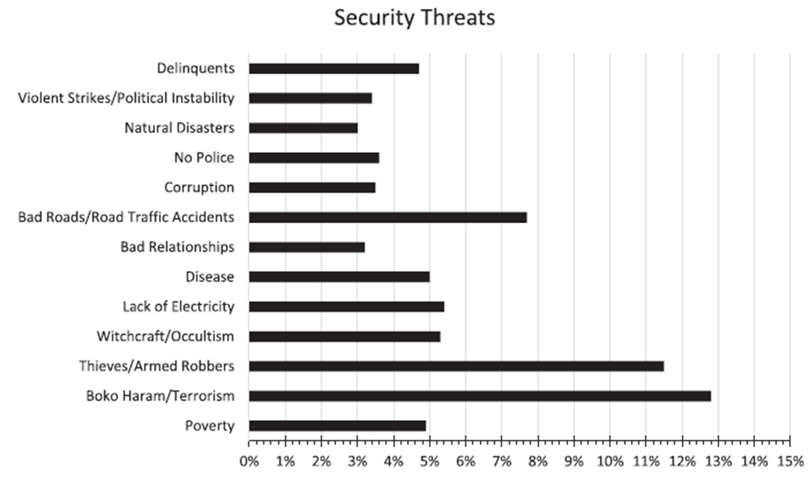
Vernakulární bezpečnost: příklad
Bruce Bakera and Manu Lekunze (2019) The character and value of vernacular security: the case of South West Cameroon
„Co se počítá jako bezpečnostní téma? Čí je bezpečnost? Jak je bezpečnost zajišťována? Kdo zajišťuje bezpečnost?“
Jaké fenomény vnímají obyvatelé jihozápadního Kamerunu jako největší hrozby?

Slide 20
Vernakulární bezpečnost: příklad

Slide 21
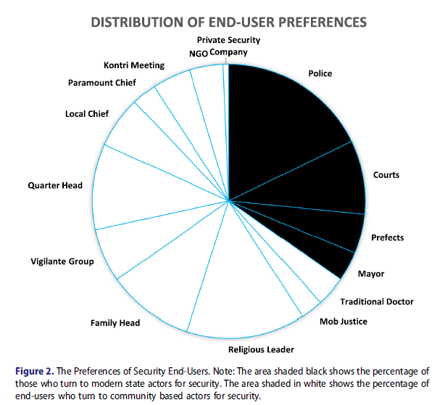
Vernakulární bezpečnost: příklad
Bezpečnost jako sporný koncept
Význam subjektivní bezpečnosti
Komunitní rozměr bezpečnosti
Bezpečnost jako jistota a stabilita
Široký náhled na hrozby
Široká škála poskytovatelů bezpečnosti
dále důraz na svobodu (opak bezmoci)

Slide 22
Kontrolní otázky
Proč nelze nikdy dosáhnout absolutní národní bezpečnosti?
Proč je koncept národní bezpečnosti méně vhodný pro malé státy?
Jaká jsou úskalí přístupu mezinárodní bezpečnosti?
Jak se koncept lidské bezpečnosti liší od konceptu národní bezpečnosti?
Jaké jsou dimenze lidské bezpečnosti?
Jaký je rozdíl mezi lidskou a vernakulární bezpečností?

